Slide 1
TRƯỜNG ĐẠI HỌC SÀI GÒN
THÀNH VIÊN
Đặng Thị Cẩm Loan | TH An Phong - Quận 8
Đinh Thị Quốc Hân | TH Trần Quang Khải - Quận 1
Huỳnh Thị Ngọc Khanh | TH Nguyễn Thái Bình - Quận 1
Nguyễn Hồng Thạnh | TH Nguyễn Huệ - Quận 1
DẠY HỌC TIN HỌC

Slide 2

CHỦ ĐỀ B: MẠNG MÁY TÍNH VÀ INTERNET
Bài 6: Xem tin và giải trí trên Intenet (Tiết 1)
great!
great!

Slide 3
MỤC TIÊU
Sau bài học này, em sẽ:
Nêu được ví dụ về tin tức và chương trình giải trí có thể xem được khi truy cập Internet.
Nêu được ví dụ thông tin không có sẵn trong máy tính đang sử dụng nhưng có thể tìm thấy trên Internet.

Slide 4
TRÒ CHƠI: “PHÓNG VIÊN NHANH”
01
02
03
04
Hoạt động 1: Khởi động
01
Nhà bạn có sử dụng Internet không?
Em và những người thân trong gia đình truy cập Internet để làm gì ?
Khi muốn tìm kiếm thông tin trên internet em sẽ làm như thế nào ?
Theo em, Internet là gì?

Slide 5




1. TRÌNH DUYỆT WEB
Hoạt động 2: Khám phá
CÂU HỎI:
Internet giúp em và gia đình những gì?
Em đã dùng trình duyệt nào để truy cập vào Internet?
Một số trình duyệt web hiện nay
Microsoft Edge
Google Chrome
Mozilla Firefox
Coccoc

Slide 6

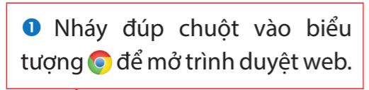

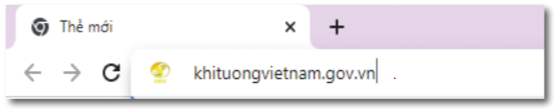
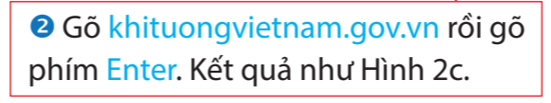
Hoạt động 2: Khám phá
2. Truy cập trang web – Thông tin trên Internet
Xem thông tin dự báo thời tiết
Thông tin dự báo thời tiết được Trung tâm Dự báo Khí tượng Thuỷ văn quốc gia cung cấp thường xuyên trên Internet.
Hình 2b. Truy cập trang web của Trung tâm Dự báo khí tượng Thuỷ văn quốc gia
Hình 2a. Mở trình duyệt web
Hình 2. Xem thông tin dự báo thời tiết trên Internet

Slide 7
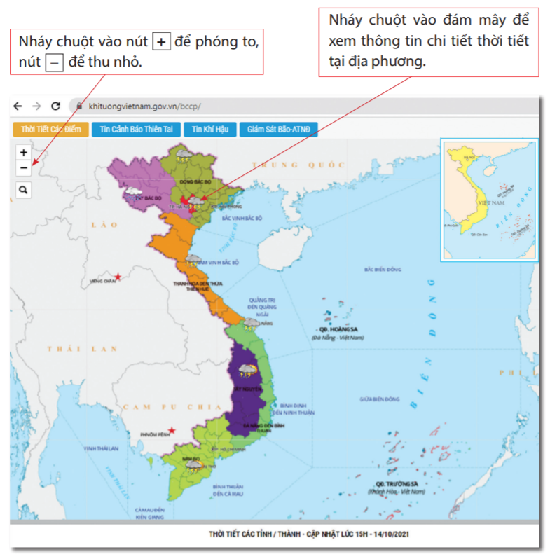
Hoạt động 2: Khám phá
2. Truy cập trang web – Thông tin trên Internet
Xem thông tin dự báo thời tiết
Trên Internet, ngoài thông tin về dự báo thời tiết, em còn có thể xem các thông tin khác như lịch thi đấu bóng đá, lịch chiếu phim, giờ mở cửa và giá vé của bảo tàng, khu vui chơi, giải trí, ...
Hình 2c. Xem thông tin thời tiết trên trang web của Trung tâm Dự báo Khí tượng Thuỷ văn quốc gia
Hình 2. Xem thông tin dự báo thời tiết trên Internet

Slide 8
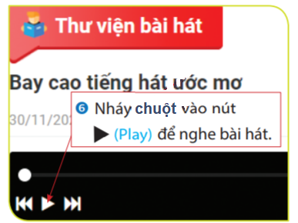
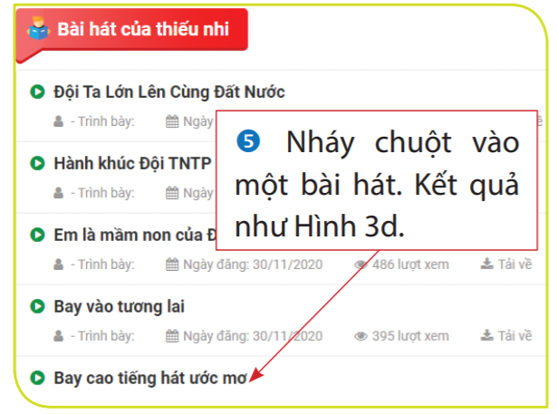
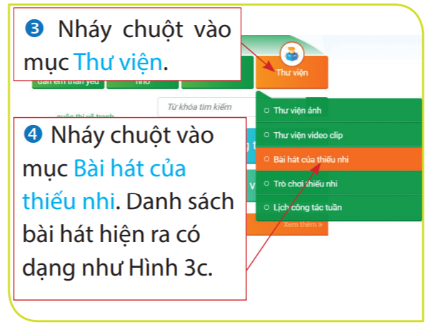
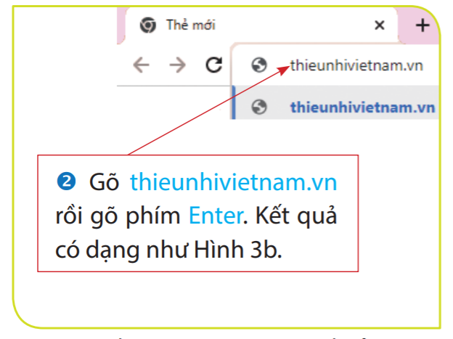
Hoạt động 2: Khám phá
2. Truy cập trang web – Thông tin trên Internet
Nghe bài hát thiếu nhi
Hướng dẫn các bước để nghe bài hát thiếu nhi trên Internet.
Hình 3a. Truy cập trang web của Hội đồng Đội Trung ương
Hình 3d. Nghe bài hát Bay cao tiếng hát ước mơ
Hình 3b. Mở mục Bài hát của thiếu nhi
Hình 3c. Danh sách bài hát
Hình 3. Nghe bài hát thiếu nhi trên Internet

Slide 9
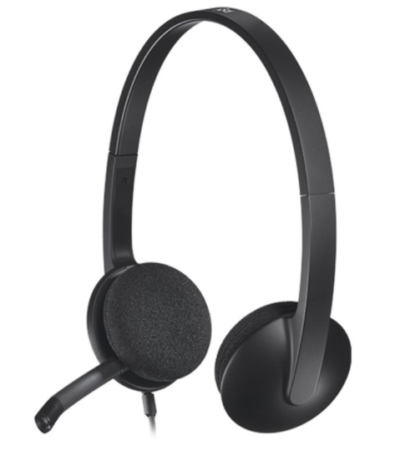
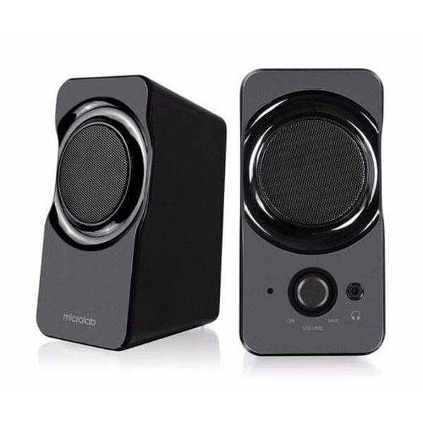
Hoạt động 2: Khám phá
2. Truy cập trang web – Thông tin trên Internet
Nghe bài hát thiếu nhi
Lưu ý:
– Để nghe được bài hát, máy tính của em cần có loa hay tai nghe. Loa được tích hợp sẵn trên máy tính xách tay, máy tính bảng, điện thoại thông minh.
Loa
Tai nghe
– Trên Internet có những chương trình giải trí phù hợp với lứa tuổi của em như các bài hát thiếu nhi, truyện cổ tích, phim hoạt hình, ...

Slide 10
GHI NHỚ
+ Khi tìm kiếm thông tin ta cần mở trình duyệt Web, truy cập vào một địa chỉ trang web cụ thể hoặc gõ từ khóa liên quan vào mục tìm kiếm hoặc giọng nói qua mic.
+ Có nhiều thông tin khi tìm kiếm cho em lựa chọn, em cần tìm thông tin hữu ích nhất cho mục đích của bạn.
cool
cool
awesome
awesome

Slide 11
HOẠT ĐỘNG NHÓM
Hoạt động 2: Khám phá
3. Internet – kho thông tin khổng lồ.
Lựa chọn thông tin phù hợp
TÌNH HUỐNG:
Trên Internet em tìm thấy những thông tin gì?
Bạn An đang xem phim có bạo lực (không được phép) … khi gv giao nhiệm vụ tìm kiếm thông tin cho bài học. Các bạn kế bên đã nhìn thấy: một bạn thì xem chung và bình luận rôm rả, một bạn thì khuyên nên tắt đi, một bạn thì không quan tâm bạn bên cạnh.

Slide 12
HOẠT ĐỘNG NHÓM
Hoạt động 2: Khám phá
3. Internet – kho thông tin khổng lồ.
Lựa chọn thông tin phù hợp
CÂU HỎI:
Ở lứa tuổi của An bạn sử dụng thông tin đó có phù hợp không?
Nếu em ngồi gần bạn An em sẽ làm gì?
Ở nhà em thường dùng Internet để làm gì? Em thường truy cập internet trong bao nhiêu phút?
Em nên/không nên xem những thông tin nào trên internet?

Slide 13
GHI NHỚ
+ Internet là kho thông tin khổng lồ, đa dạng, phong phú. Khi cần, em có thể tìm thông tin trên Internet.
+ Chỉ nên xem những thông tin, chương trình giải trí phù hợp với lứa tuổi, không nên xem quá lâu có hại cho sức khỏe (chỉ nên ngồi từ 1 tiếng đến 1 tiếng 30 phút, sau mỗi 30 phút nên đưa mắt nhìn sang các bên và tập một số động tác thể dục cơ bản).
cool
cool
awesome
awesome

Slide 14
CỦNG CỐ - DẶN DÒ
Các em vào trang Quizizz để làm các câu hỏi: https://quizizz.com/join
owwww!!
owwww!!

Slide 15
CÂU HỎI 1
great!
great!
Chương trình nào sau đây không phải là trình duyệt web?
a. FireFox
b. Microsoft Paint.
c. Google Chrome.

Slide 16
CÂU HỎI 2
great!
great!
Em đã biết và sử dụng những trình duyệt web nào?
a. Internet Explorer.
b. Windows Media Player.
c. Paint.

Slide 17
CÂU HỎI 3
great!
great!
Trong những trang thông tin sau, trang nào không phù hợp với các em?
a. Trang thông tin về các trò chơi dân gian.
b. Trang thông tin về lịch sử, địa lí.
c. Trang thông tin có nội dung bạo lực.

